Slide 1
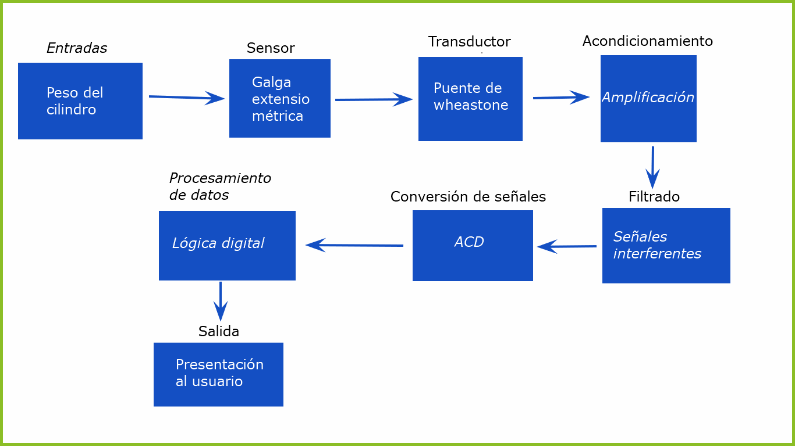

Slide 2
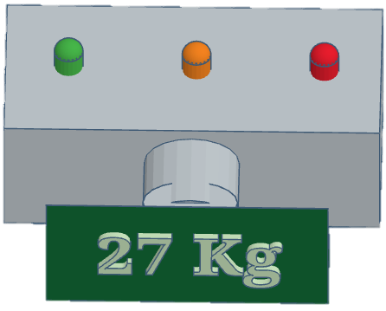
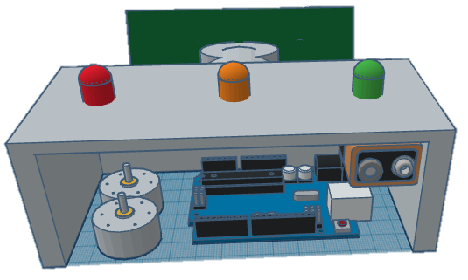
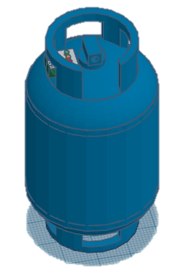
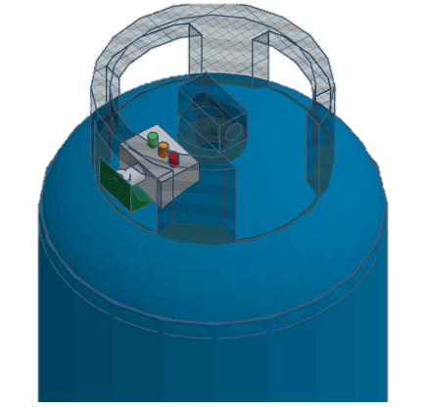
Título
Título
Título
Título
Título

Slide 3

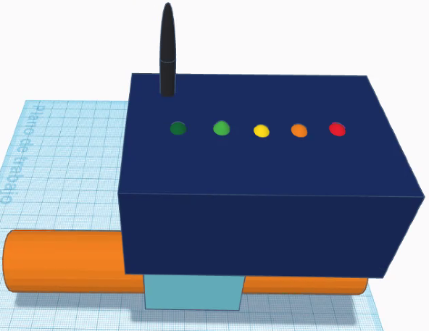
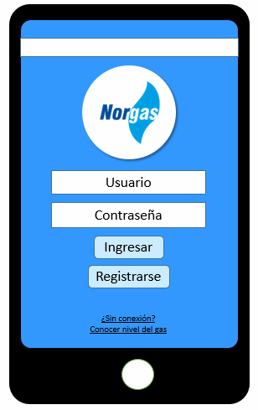

Slide 4
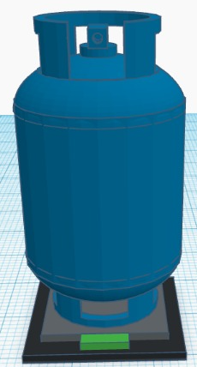
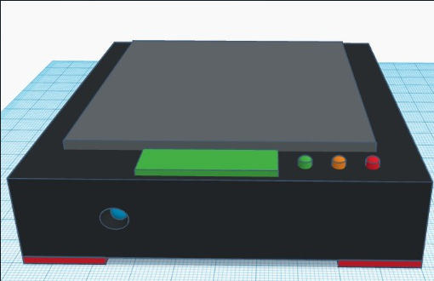
Sensor
Transductor
Ultrasónico
Variación de resistencia
Puente de Wheatstone
Onda de sonido
Entrada
Voltaje
Salida
Distancia
Filtrado
Acondicionamiento
Presentación de datos
Señales interferentes
Amplificación
Voltaje
Voltaje
Bits
Conversión de señal
Procesamiento de datos
Conversor ADC
Lógica digital y programación en arduino
Bits

Slide 5
Sensor
Celdas de carga
Procesamiento de datos
Salidas
Fuerza
Programación en arduino o microprocesador
Entrada
Voltaje
Voltaje
LEDS
Peso del cilindro
Acondicionamiento
Amplificador de señal analógica
Bits
Información en base de datos
Bits
Envío de datos
Módulo sim
Voltaje
Conversión de señal
Conversor ADC
Bits

Slide 6


